Slide 1
算法设计与分析 贪心算法 & 近似算法
杜皓华
2024年秋季学期

Slide 2
贪心算法
核心思想：重复进行 局部最优 的选择，而不考虑对未来的影响
什么样的问题可以用贪心算法？
最优子结构：对原问题的最优解由子问题最优解组成
贪心选择结构：局部最优可以带来全局最优

Slide 3
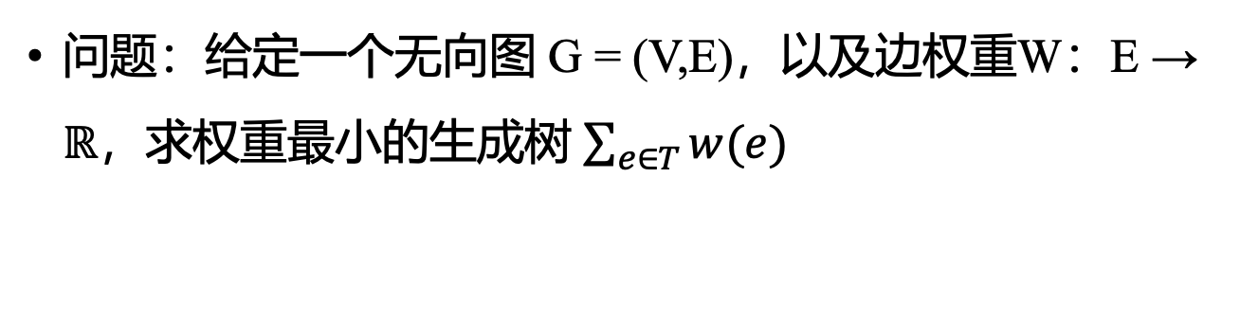
最小生成树（MST）
问题：给定一个无向图 G = (V,E)，以及边权重W：E → $ℝ$，求权重最小的生成树 $\sum_{e∈T}{w(e)}$

Slide 4
最小生成树（MST）
问题：给定一个无向图 G = (V,E)，以及边权重W：E → $ℝ$，求权重最小的生成树 $\sum_{e∈T}{w(e)}$
如果 e = <u,v> 在某一个最小生成树里
将 u、v 组成一个“大的”公共顶点
选择最小的公共节点边
How about 动态规划？

Slide 5
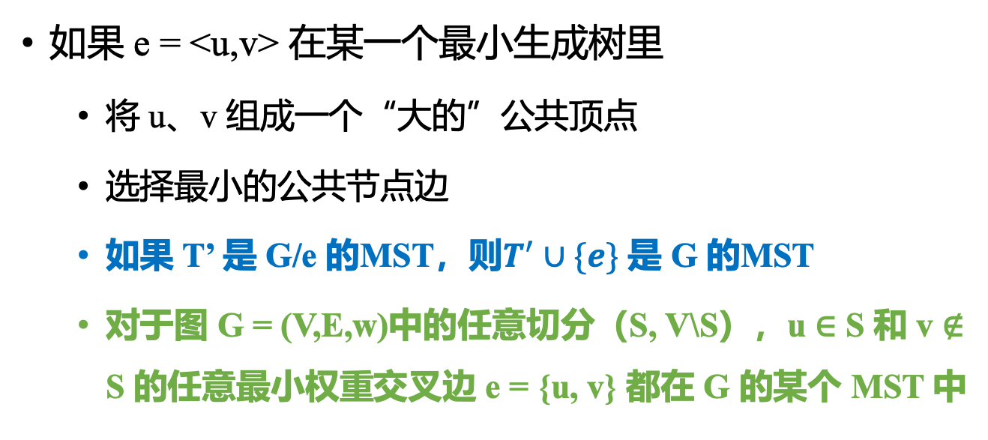
最小生成树（MST）
问题：给定一个无向图 G = (V,E)，以及边权重W：E → $ℝ$，求权重最小的生成树 $\sum_{e∈T}{w(e)}$
如果 e = <u,v> 在某一个最小生成树里
将 u、v 组成一个“大的”公共顶点
选择最小的公共节点边
如果 T’ 是 G/e 的MST，则$T^{′}∪\{e\}$ 是 G 的MST
对于图 G = (V,E,w)中的任意切分（S, V\S），u ∈ S 和 v ∉ S 的任意最小权重交叉边 e = {u, v} 都在 G 的某个 MST 中

Slide 6
最小生成树（MST）- Prim 算法
1. 在 V\ S 上维护优先队列 Q，其中 v.key = min{w(u, v) | u∈ S}
2. Q = V
3. 选择任意起始顶点 s∈V , s.key = ∅
4. for v in V \ {s} v.key = ∞
5. while Q 不为空
6. u = Extract-Min(Q)，将 u 加入 S
for v ∈ Adj[u]
if v ∈ Q 并且 v ∉ S 并且 w(u, v) < v.key：
v.key = w（u，v）（通过减键操作）
v.parent = u
11. return {{v, v.parent} | v ∈ V \ {s}}

Slide 7

最小生成树（MST）- Prim 算法
证明正确性：
v ∉ S ⇒ v.key = min{w(u, v) | u∈ S} （第 7～9行 保证）
算法针对S集合生成的树 $T_{s}⊆$ 图G的MST（数学归纳法）

Slide 8
最小生成树（MST）- Kruskal 算法
核心思想：
利用Union-Find Structure选择全局权重最小的边

Slide 9
最小生成树（MST）- Kruskal 算法
1. 以 “联合-查找”（Union-Find）结构保持迄今为止已添加到 MST 的连接组件 T
2. 初始化 T = ∅
3. for v in V
Make-Set(v)
按权重对 E 排序
For e = (u, v) ∈ E (in increasing weight order)：
if Find-Set(u) = Find-Set(v)：
将 e 添加到 T
Union（u，v）

Slide 10
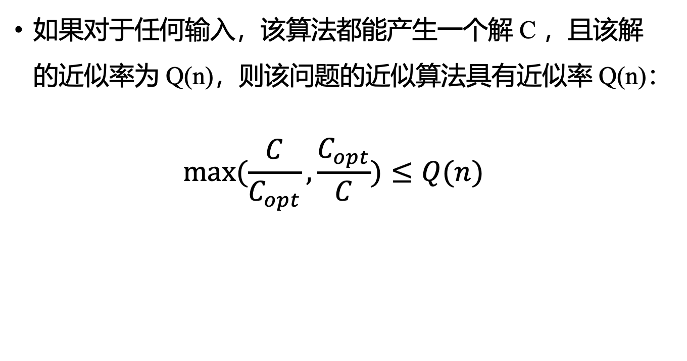
近似算法
如果对于任何输入，该算法都能产生一个解 C ，且该解的近似率为 Q(n)，则该问题的近似算法具有近似率 Q(n)：
$$max⁡(\frac{C}{C_{opt}},\frac{C_{opt}}{C})≤Q(n)$$

Slide 11
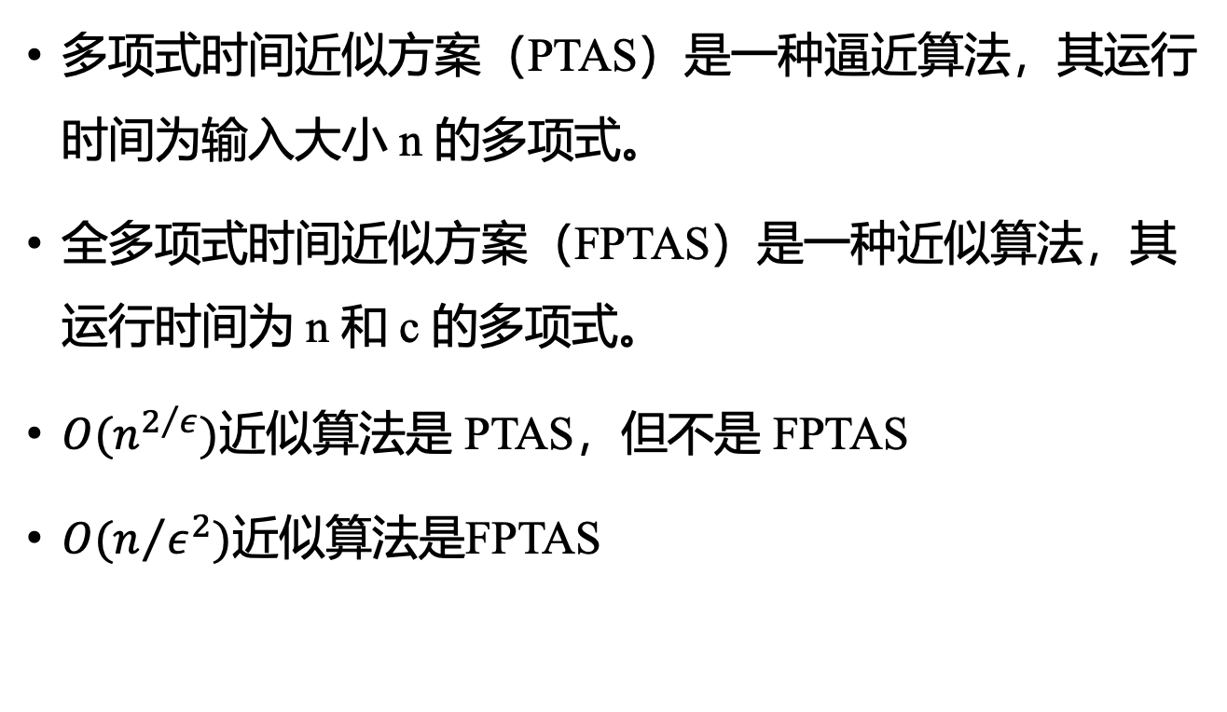
近似算法
多项式时间近似方案（PTAS）是一种逼近算法，其运行时间为输入大小 n 的多项式。
全多项式时间近似方案（FPTAS）是一种近似算法，其运行时间为 n 和 c 的多项式。
$O(n^{2/ε})$近似算法是 PTAS，但不是 FPTAS
$O(n/{ε^{2}})$近似算法是FPTAS

Slide 12
顶点覆盖
给定一个无向图 G(V,E)，找出一个子集 V ' ⊆ V，使得对于每条边 (u, v) ∈ E，要么 u ∈ V ' 要么 v ∈ V ' （或者两者都是）
找到一个 V ' 使 |V '| 最小
NP-Complete
Notes:
6+1 -> 32
3+4 -> 31
2+3+2 -> 33

Slide 13
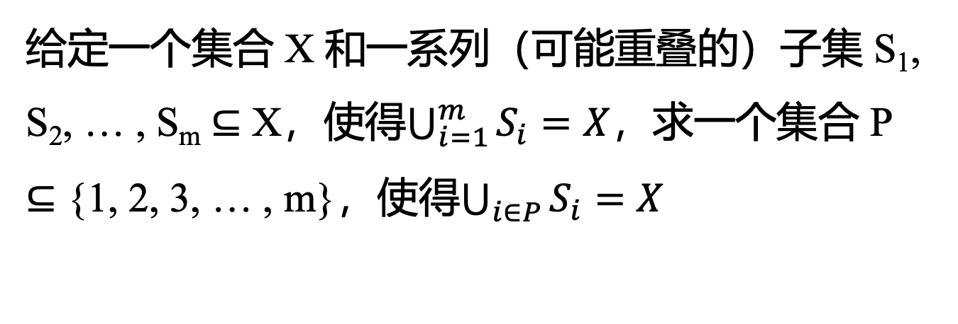
集合覆盖
给定一个集合 X 和一系列（可能重叠的）子集 S₁, S₂, … , S_{m} ⊆ X，使得$\bigcup_{i=1}^{m}{S_{i}=X}$，求一个集合 P ⊆ {1, 2, 3, … , m}，使得$\bigcup_{i∈P}{S_{i}=X}$

Slide 14
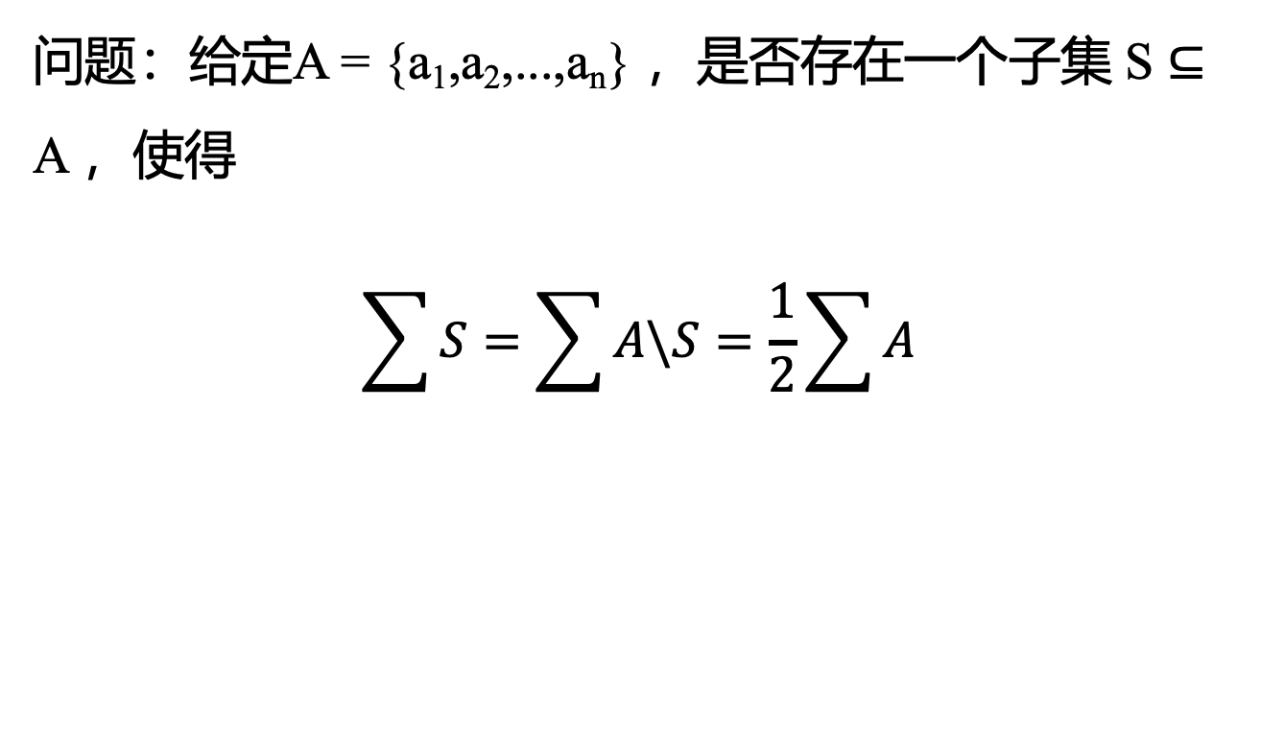
分组问题
问题：给定A = {a₁,a₂,...,a_{n}} ，是否存在一个子集 S ⊆ A ，使得
$$\sum{S}=\sum{A\backslash S}=\frac{1}{2}\sum{A}$$

Slide 15
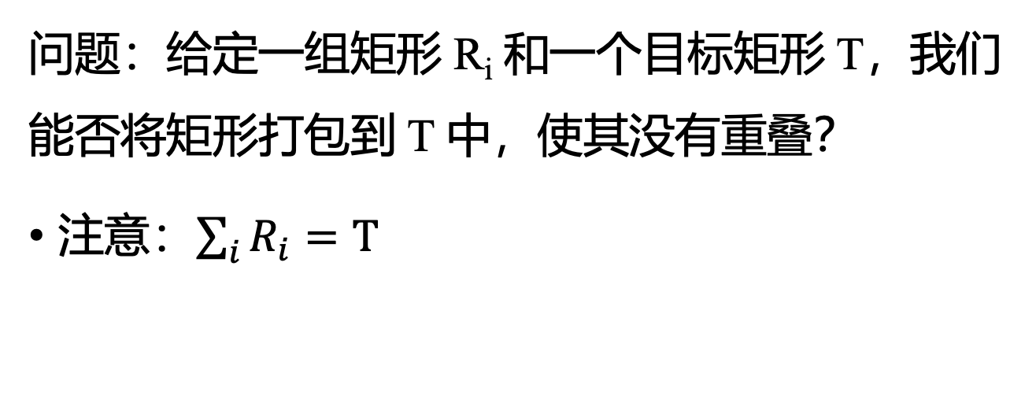
矩形打包问题
问题：给定一组矩形 R_{i} 和一个目标矩形 T，我们能否将矩形打包到 T 中，使其没有重叠？
注意：$\sum_{i}{R_{i}}=T$

